Slide 1
Градиентное обучение,
линейная классификация
Национальный Исследовательский Университет «Высшая Школа Экономики»
2026
Лекция 4
Notes:
Лекция 4. Продолжение градиентного обучения и переход к линейной классификации. Основа: исходная лекция 4 Вышки.

Slide 2
Содержание
Национальный исследовательский
университет «Высшая школа
экономики»
Градиентное обучение и
линейная классификация
План лекции
1
Новый метод SAG и выбор шага
2
Методы Momentum, AdaGrad, RMSprop и Adam
3
Линейная классификация и отступ
4
Потери и проверка качества классификации
Notes:
Вышка, «Градиентное обучение, линейная классификация», лекция 4, 2025, слайды 2.

Slide 3
SAG и выбор шага
Национальный исследовательский
университет «Высшая школа
экономики»
Градиентное обучение и
линейная классификация
1. SAG и выбор шага
01
Вводим SAG с нуля
Разбираем выбор и изменение шага
Notes:
Вышка, «Градиентное обучение, линейная классификация», лекция 4, 2025, слайды 2.

Slide 4
Что уже знаем: GD, mini-batch и SGD
Национальный исследовательский
университет «Высшая школа
экономики»
Градиентное обучение и
линейная классификация
1. SAG и выбор шага
В прошлой лекции мы меняли веса, двигаясь против градиента ошибки.
Разные методы отличаются тем, по каким объектам считают направление.
Метод | Градиент для одного шага | Особенность
GD | Вся выборка | Точный, но дорогой шаг
Mini-batch | Небольшая порция | Компромисс по стоимости и шуму
SGD | Один объект | Дешёвый и шумный шаг
Notes:
ЦУ, МАГА2026, неделя 4, «Линейная регрессия», слайды 43–54. SAG не успели пройти на прошлой лекции, поэтому вводим его здесь как новый метод.
Вышка, «Градиентное обучение, линейная классификация», лекция 4, 2025, слайды 3, 4.

Slide 5
Вопрос: что не так с одним градиентом SGD
Национальный исследовательский
университет «Высшая школа
экономики»
Градиентное обучение и
линейная классификация
1. SAG и выбор шага
Можно ли уменьшить шум SGD, не пересчитывая всю выборку?
Notes:
ЦУ, МАГА2026, неделя 4, «Линейная регрессия», слайды 49–54. Обсуждение перед введением SAG.
Вышка, «Градиентное обучение, линейная классификация», лекция 4, 2025, слайды 4.

Slide 6
Новый метод: SAG
Национальный исследовательский
университет «Высшая школа
экономики»
Градиентное обучение и
линейная классификация
1. SAG и выбор шага
SAG означает Stochastic Average Gradient.
Идея: сохранять последний вычисленный градиент каждого объекта.
Объект 1 | Объект 2 | Объект 3
Свой сохранённый градиент | Свой сохранённый градиент | Свой сохранённый градиент
На шаге обновляем одну ячейку. Движемся против среднего
всех сохранённых градиентов.
Notes:
SAG вводится впервые. Stochastic Average Gradient. Le Roux, Schmidt, Bach, 2012, https://arxiv.org/abs/1202.6258 . Среднее сохранённых градиентов отличается от полного градиента: записи вычислены при разных весах.
Вышка, «Градиентное обучение, линейная классификация», лекция 4, 2025, слайды 4.

Slide 7
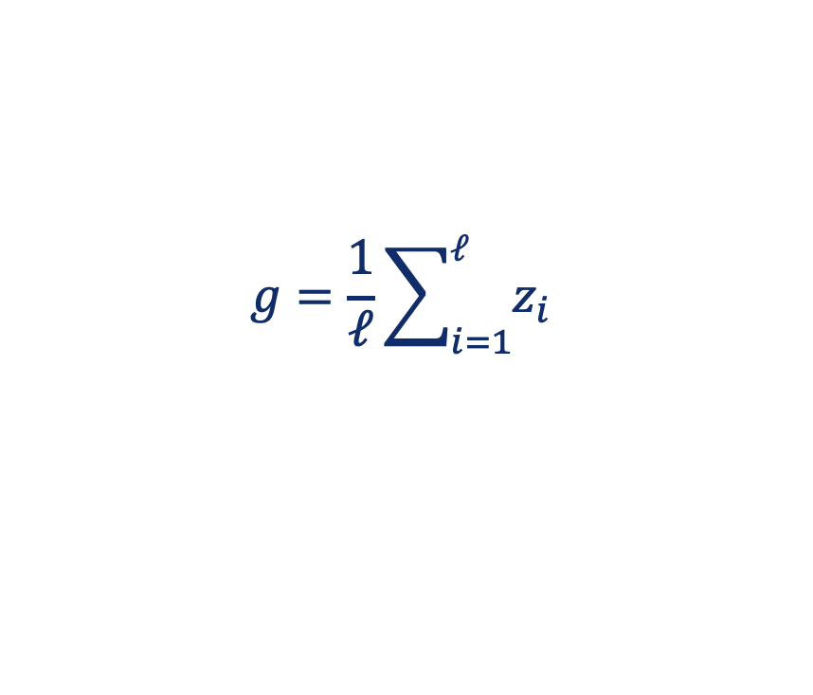

SAG: что делаем на каждой итерации
Национальный исследовательский
университет «Высшая школа
экономики»
Градиентное обучение и
линейная классификация
1. SAG и выбор шага
Перед началом создаём по ячейке zᵢ на объект и записываем нули.
1. Случайно выбираем один объект.
2. Считаем его градиент при текущих весах и заменяем zᵢ.
3. Усредняем записи и обновляем веса.
$$g=\frac{1}{ℓ}\sum_{i=1}^{ℓ}{z_{i}}$$
$$w^{new}=w−ηg$$
Notes:
Базовый SAG с нулевой инициализацией всех записей z_i. Выбираем объект равновероятно. Среднее можно обновлять за O(d), вычитая старое z_i и добавляя новое. Наивное хранение требует O(nd) памяти. Это не SAGA, дополнительная поправка к направлению не вводится.
Вышка, «Градиентное обучение, линейная классификация», лекция 4, 2025, слайды 4.

Slide 8
SAG: первые два шага с пустой памятью
Национальный исследовательский
университет «Высшая школа
экономики»
Градиентное обучение и
линейная классификация
1. SAG и выбор шага
Три объекта, один вес w = 2, η = 0,1.
Пока объект не выбран, в его ячейке хранится 0.
Состояние | z₁ | z₂ | z₃ | Среднее g | Вес w
До обучения | 0 | 0 | 0 | 0 | 2
Выбрали объект 1 | −6 | 0 | 0 | −2 | 2,2
Выбрали объект 2 | −6 | +3 | 0 | −1 | 2,3
На втором шаге запись z₁ используем без пересчёта.
Notes:
Учебный пример одного веса и трёх объектов. Начало w=2, η=0,1, z=(0,0,0). Первый объект даёт g₁=−6, второй при новых весах g₂=3. Последовательность согласуется с q₁(w)=0,5(w−8)² и q₂(w)=0,5(w+0,8)². Градиент третьего объекта пока не считали.
Вышка, «Градиентное обучение, линейная классификация», лекция 4, 2025, слайды 4.

Slide 9
Как длина шага меняет результат
Национальный исследовательский
университет «Высшая школа
экономики»
Градиентное обучение и
линейная классификация
1. SAG и выбор шага
Q(w) = w² / 2. На каждом шаге градиент равен текущему w.
Делаем 3 шага по правилу wₖ₊₁ = (1 − η)wₖ. Чёрная точка: старт w₀ = 2.
η = 0,2
η = 0,8
η = 2,2
Медленно приближаемся
Быстро приближаемся
Уходим от минимума
w: 2 1,6 1,28 1,024
w: 2 0,4 0,08 0,016
w: 2 -2,4 2,88 -3,456
Notes:
Три последовательных шага для Q(w)=w²/2 из w₀=2. Градиент на каждом шаге равен текущему w, поэтому wₖ₊₁=(1−η)wₖ. При η=0,2 веса: 2, 1,6, 1,28, 1,024. При η=0,8: 2, 0,4, 0,08, 0,016. При η=2,2: 2, −2,4, 2,88, −3,456. Отрезки соединяют последовательные точки (w,Q(w)), а не задают движение вдоль параболы. Для этой квадратичной функции постоянный шаг сходится при 0<η<2. Это не универсальный диапазон.
Вышка, «Градиентное обучение, линейная классификация», лекция 4, 2025, слайды 3, 4.

Slide 10
Как выбирают длину шага
Национальный исследовательский
университет «Высшая школа
экономики»
Градиентное обучение и
линейная классификация
1. SAG и выбор шага
В GD, mini-batch и SGD коэффициент η можно задавать по-разному.
Подход | Что делаем | Пример
Постоянный шаг | Выбираем η и сохраняем его | η = 0,1 на всех шагах
Расписание | Меняем η в заданные моменты | Первые 5 эпох: 0,1 Затем 5 эпох: 0,05
По изменению ошибки | Пробуем шаг. Если ошибка выросла, уменьшаем η и пробуем ещё раз. | Сейчас ошибка равна 10. η = 0,1: ошибка 12. Отклоняем. η = 0,05: ошибка 8. Принимаем.
Учебный пример: обе попытки начинаем с одних весов и проверяем на одних данных.
Notes:
Показаны постоянный шаг, расписание и подбор по изменению ошибки. Условный числовой пример: исходная ошибка 10. Пробный шаг η=0,1 даёт 12, поэтому его отклоняем. Повторная попытка η=0,05 из исходных весов даёт 8, поэтому её принимаем. Ошибки сравниваем на одних данных. Это иллюстрация уменьшения шага при неудаче, а не полное условие Армихо.
Вышка, «Градиентное обучение, линейная классификация», лекция 4, 2025, слайды 3, 4.

Slide 11
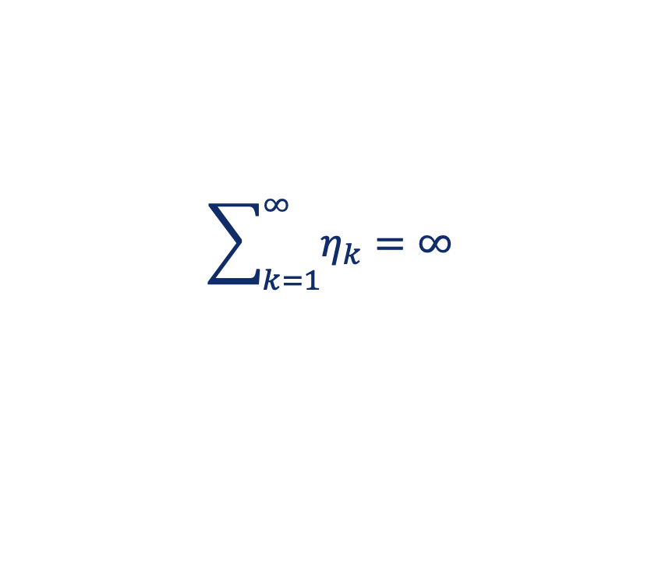
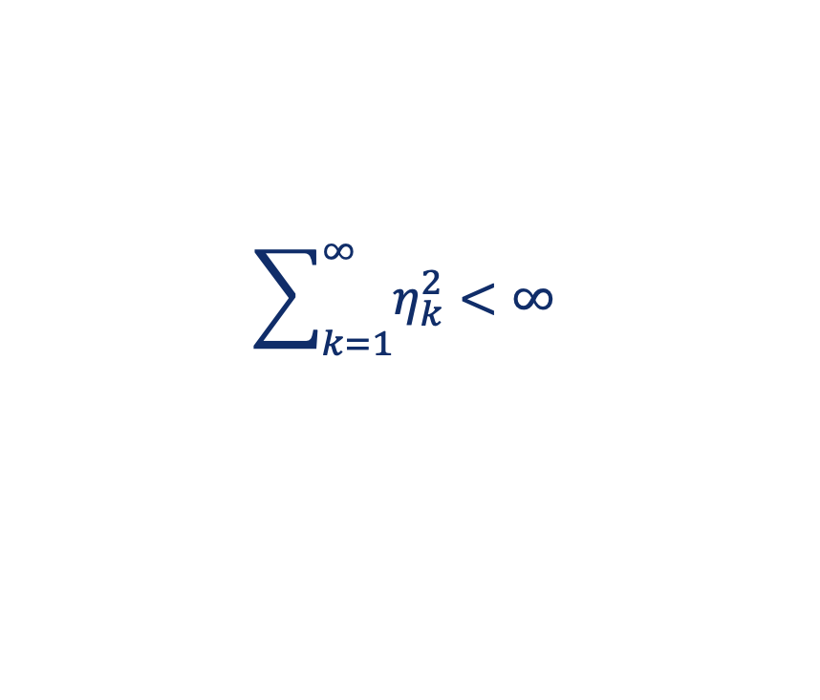
Убывающий шаг в SGD: правила и примеры
Национальный исследовательский
университет «Высшая школа
экономики»
Градиентное обучение и
линейная классификация
1. SAG и выбор шага
Шаг уменьшают, чтобы ослабить случайные колебания градиента.
$\sum_{k=1}^{∞}{η_{k}}=∞$
$\sum_{k=1}^{∞}{η_{k}^{2}<∞}$
Сумма шагов не ограничена:
можно продолжать движение.
Сумма квадратов конечна:
влияние шума ослабевает.
Два расписания, которые удовлетворяют обоим условиям
$η_{k}=\frac{0.1}{k}$
$η_{k}=\frac{0.1}{k^{0.75}}$
k = 1, 2, 3, 4:
0,100 0,050 0,033 0,025
k = 1, 2, 3, 4:
0,100 0,059 0,044 0,035
Notes:
Примеры ηₖ=0,1/k и ηₖ=0,1/k^0,75 удовлетворяют обеим суммарным условиям. В общем виде подходит c/k^p при c>0 и 1/2<p≤1. Числовые значения округлены. Условия на шаг сами по себе не гарантируют сходимость без условий на функцию, оценку градиента и дисперсию шума. Для второй последовательности уменьшение происходит медленнее.
Вышка, «Градиентное обучение, линейная классификация», лекция 4, 2025, слайды 3, 4.

Slide 12
Методы изменения шага
Национальный исследовательский
университет «Высшая школа
экономики»
Градиентное обучение и
линейная классификация
2. Методы изменения шага
02
Инерция накапливает направление
Адаптивные методы учитывают масштаб градиентов
Notes:
Вышка, «Градиентное обучение, линейная классификация», лекция 4, 2025, слайды 2.

Slide 13
Как пойдёт градиентный спуск из этой точки?
Национальный исследовательский
университет «Высшая школа
экономики»
Градиентное обучение и
линейная классификация
2. Методы изменения шага
Серые линии соединяют точки с одинаковой ошибкой.
Чёрная точка: старт. Зелёная точка: минимум.
Notes:
Вопрос до показа траектории. Функция Q(w₁,w₂)=0,5w₁²+5w₂², старт (−2,5;1,5). На слайде показаны только линии уровня, старт и минимум. Предлагается предсказать направление и форму траектории, затем открыть следующий слайд.
Вышка, «Градиентное обучение, линейная классификация», лекция 4, 2025, слайды 5.

Slide 14
Так идут 12 шагов градиентного спуска
Национальный исследовательский
университет «Высшая школа
экономики»
Градиентное обучение и
линейная классификация
2. Методы изменения шага
Каждая синяя точка показывает новое положение весов.
Q = 0,5w₁² + 5w₂². Коэффициент η = 0,17.
Notes:
Учебная функция Q(w₁,w₂)=0,5w₁²+5w₂², старт (−2,5;1,5), η=0,17. Градиент (w₁,10w₂) направлен поперёк линий уровня. Траектория рассчитана точной рекурсией, 12 обновлений. https://distill.pub/2017/momentum/.
Вышка, «Градиентное обучение, линейная классификация», лекция 4, 2025, слайды 5.

Slide 15
Momentum: шаг с инерцией
Национальный исследовательский
университет «Высшая школа
экономики»
Градиентное обучение и
линейная классификация
2. Методы изменения шага
Новый шаг учитывает текущий градиент и часть прошлого шага.
Если направления согласованы, движение ускоряется.
$$h_{k}=αh_{k−1}+η_{k}∇Q(w^{(k−1)})$$
$$w^{(k)}=w^{(k−1)}−h_{k}$$
Notes:
ЦУ, МАГА2026, неделя 4, «Линейная регрессия», слайды 47–48. h обозначает накопленное обновление.
Вышка, «Градиентное обучение, линейная классификация», лекция 4, 2025, слайды 6.
h₀ = 0. Обычно 0 ≤ α < 1. При α = 0 получаем обычный градиентный шаг.

Slide 16
GD и Momentum: сравнение траекторий
Национальный исследовательский
университет «Высшая школа
экономики»
Градиентное обучение и
линейная классификация
2. Методы изменения шага
Оба метода стартуют из чёрной точки и делают 12 шагов.
Зелёная точка: минимум. η = 0,17. Для Momentum α = 0,5.
Обычный GD
Momentum
Notes:
Обе панели: Q(w₁,w₂)=0,5w₁²+5w₂², старт (−2,5;1,5), η=0,17. Справа Momentum с α=0,5 и h₀=0. Показаны 13 последовательных положений включая старт. Серые линии уровня одинаковы. Подход к визуализации: Distill, Why Momentum Really Works, https://distill.pub/2017/momentum/.
Вышка, «Градиентное обучение, линейная классификация», лекция 4, 2025, слайды 6.

Slide 17
AdaGrad: отдельный масштаб для каждого веса
Национальный исследовательский
университет «Высшая школа
экономики»
Градиентное обучение и
линейная классификация
2. Методы изменения шага
Если градиент по весу часто велик, AdaGrad уменьшает его будущие шаги.
Для редко активного признака шаг убывает медленнее.
$$G_{k,j}=G_{k−1,j}+(∇Q(w^{(k−1)})_{j})^{2}$$
$$w_{j}^{(k)}=w_{j}^{(k−1)}−\frac{η}{\sqrt{G_{k,j}+ε}}∇Q(w^{(k−1)})_{j}$$
Notes:
Вышка, «Градиентное обучение, линейная классификация», лекция 4, 2025, слайд 7. G накапливает квадраты градиентов. Обозначение ε предотвращает деление на ноль.
Вышка, «Градиентное обучение, линейная классификация», лекция 4, 2025, слайды 7.
На длинной траектории G только растёт. Шаг может стать слишком маленьким.

Slide 18
AdaGrad: одинаковый градиент у двух признаков
Национальный исследовательский
университет «Высшая школа
экономики»
Градиентное обучение и
линейная классификация
2. Методы изменения шага
На пятом шаге градиент по каждому из двух весов равен 1.
Но история этих градиентов разная.
Признак | Градиенты на шагах 1–4 | Градиент на шаге 5
Частый | 1, 1, 1, 1 | 1
Редкий | 1, 0, 0, 0 | 1
Будет ли AdaGrad одинаково менять эти веса на пятом шаге?
Notes:
Учебная последовательность градиентов. Частый признак имеет g=1 на каждом шаге. Редкий: g=1 на первом и пятом шагах. Вопрос перед рисунком обновлений.
Вышка, «Градиентное обучение, линейная классификация», лекция 4, 2025, слайды 7.

Slide 19
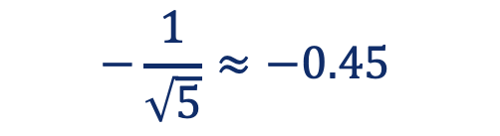
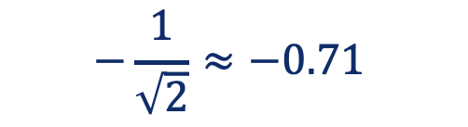
AdaGrad: от истории градиентов к новому шагу
Национальный исследовательский
университет «Высшая школа
экономики»
Градиентное обучение и
линейная классификация
2. Методы изменения шага
Сейчас у обоих весов g = 1 и η = 1. Размер шага зависит от того,
сколько уже накоплено в сумме G.
Признак
Квадраты градиентов за 5 шагов
Сумма G
Новый шаг
Частый
1
+
1
+
1
+
1
+
1
= 5
$$−\frac{1}{\sqrt{5}}≈−0.45$$
Редкий
1
+
0
+
0
+
0
+
1
= 2
$$−\frac{1}{\sqrt{2}}≈−0.71$$
Больше накоплено G: меньше изменение при том же градиенте.
Notes:
Учебный пример с предыдущего вопроса: частый признак g=(1,1,1,1,1), редкий g=(1,0,0,0,1). η=1, ε=0 при G>0. Суммы квадратов G=5 и G=2. При g₅=1 изменения веса −1/√5≈−0,45 и −1/√2≈−0,71. Ячейки являются точной числовой схемой, не декоративным изображением.
Вышка, «Градиентное обучение, линейная классификация», лекция 4, 2025, слайды 7.

Slide 20
RMSprop: накопление градиентов и шаг
Национальный исследовательский
университет «Высшая школа
экономики»
Градиентное обучение и
линейная классификация
2. Методы изменения шага
Для одного веса gₖ обозначает текущий градиент.
Старые квадраты градиентов постепенно теряют влияние.
1. Обновляем средний квадрат
$G_{k}=βG_{k-1}+(1-β)g_{k}^{2}$
Сохраняем долю β от прошлого G
и добавляем долю (1 − β) от нового g².
Например, β = 0,9:
90% прошлого G и 10% нового g².
$Δw_{k}=-η\frac{g_{k}}{\sqrt{G_{k}}+ε}$
2. Вычисляем шаг по весу
При том же gₖ большое Gₖ уменьшает шаг.
Если Gₖ снижается, шаг может вырасти.
ε > 0 защищает от деления на ноль.
Notes:
Вышка, «Градиентное обучение, линейная классификация», лекция 4, 2025, слайд 8. RMSprop заменяет накопление всех квадратов экспоненциальным средним.
Вышка, «Градиентное обучение, линейная классификация», лекция 4, 2025, слайды 8.
0 ≤ β < 1. Это скользящее среднее квадратов по каждой координате.

Slide 21
RMSprop: что остаётся от старого градиента
Национальный исследовательский
университет «Высшая школа
экономики»
Градиентное обучение и
линейная классификация
2. Методы изменения шага
Однажды получили g = 4, значит g² = 16. Отследим только его вклад в G.
Новые градиенты тоже добавляют свои вклады, но здесь они не показаны.
AdaGrad сохраняет 16. RMSprop на каждом следующем шаге оставляет половину.
Notes:
На графике показана только часть G от одного градиента g=4, а не всё значение G. В AdaGrad вклад равен 16. При beta=0,5 в RMSprop он равен 8 сразу после получения и 8*(0,5)^t через t следующих обновлений. Новые градиенты добавляют отдельные вклады.
Вышка, «Градиентное обучение, линейная классификация», лекция 4, 2025, слайд 8.

Slide 22




Adam: направление и размер шага
Национальный исследовательский
университет «Высшая школа
экономики»
Градиентное обучение и
линейная классификация
2. Методы изменения шага
Adam сочетает идеи Momentum и RMSprop.
Для каждого веса он хранит два скользящих средних.
Среднее градиентов m
Среднее квадратов v
Сглаживает колебания направления.
Один случайный градиент меньше
влияет на следующий шаг.
Учитывает размер градиентов.
Чем оно больше, тем сильнее
уменьшаем шаг по этому весу.
$w_{new}=w-η\frac{m^{c}}{\sqrt{v^{c}}+ε}$
mᶜ и vᶜ: средние с поправкой на нулевые начальные значения.
Notes:
Adam: Kingma, Ba, 2014. https://arxiv.org/abs/1412.6980 . Формулы записаны покоординатно, m₀=v₀=0. ε вне корня по оригинальному алгоритму.Вышка, «Градиентное обучение, линейная классификация», лекция 4, 2025, слайды 8.
Полные формулы Adam: m_k=beta_1*m_(k-1)+(1-beta_1)*g_k; v_k=beta_2*v_(k-1)+(1-beta_2)*g_k^2. Поправки начального смещения: m^c=m_k/(1-beta_1^k), v^c=v_k/(1-beta_2^k). m_0=v_0=0. Все операции выполняются покоординатно. Источник: Kingma, Ba, Adam: A Method for Stochastic Optimization, https://arxiv.org/abs/1412.6980 .

Slide 23
Какую задачу решает каждый метод
Национальный исследовательский
университет «Высшая школа
экономики»
Градиентное обучение и
линейная классификация
2. Методы изменения шага
Метод | Что хотим исправить | За счёт чего
Momentum | Направление шага колеблется | Учитываем прошлые направления
AdaGrad | У признаков разная история градиентов | Свой накопленный масштаб для каждого веса
RMSprop | Старые большие градиенты уменьшают шаг надолго | Забываем старые квадраты градиентов
Adam | Нужны и устойчивое направление, и адаптивный масштаб | Сочетаем два скользящих средних
Это разные способы строить шаг. Подходящий метод выбираем по обучению и validation.
Notes:
Методы могут решать пересекающиеся проблемы, ни один не является универсально лучшим. В этой лекции показан отдельный механизм каждого метода. SAG разбирается отдельно как способ использовать память об объектах.
Вышка, «Градиентное обучение, линейная классификация», лекция 4, 2025, слайды 5, 6, 7, 8.

Slide 24
Линейная классификация
Национальный исследовательский
университет «Высшая школа
экономики»
Градиентное обучение и
линейная классификация
3. Линейная классификация
03
Скор и прямая граница решений
Отступ объекта и доля ошибок
Notes:
Вышка, «Градиентное обучение, линейная классификация», лекция 4, 2025, слайды 2.

Slide 25
Бинарная задача: опоздает ли доставка
Национальный исследовательский
университет «Высшая школа
экономики»
Градиентное обучение и
линейная классификация
3. Линейная классификация
При подтверждении заказа хотим предсказать, займёт ли доставка
больше 30 минут. Признаки известны уже в этот момент.
Ответ | Смысл
y = +1 | Доставка заняла больше 30 минут
y = −1 | Доставка заняла не больше 30 минут
Notes:
ЦУ, МАГА2026, неделя 5, «Логистическая регрессия и SVM», слайды 3–5. Учебный пример продолжает данные о доставках из лекций 1–3. Классы задаём по фактической длительности.
Вышка, «Градиентное обучение, линейная классификация», лекция 4, 2025, слайды 13.
Фактическая длительность служит меткой для обучения. В признаки её не включаем.

Slide 26
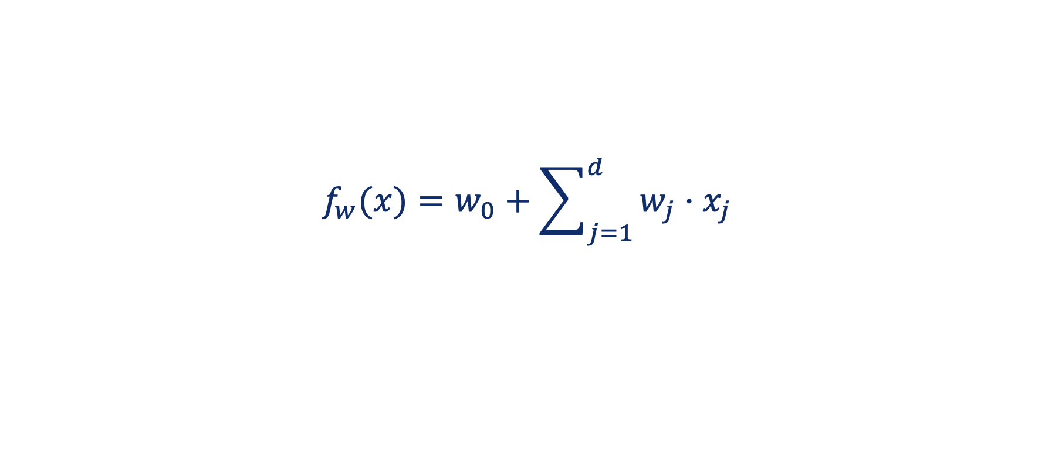
Линейный скор и правило решения
Национальный исследовательский
университет «Высшая школа
экономики»
Градиентное обучение и
линейная классификация
3. Линейная классификация
Каждый признак вносит в скор свой вклад. Положительный скор означает прогноз «опоздает», отрицательный «вовремя».
$$f_{w}(x)=w_{0}+\sum_{j=1}^{d}{w_{j}·x_{j}}$$
$$a_{w}(x)=\text{sign}(f_{w}(x))$$
Пример: f(x) = −7 + расстояние + нагрузка.
При f(x) = 0 ответ считаем ошибкой.
Notes:
ЦУ, МАГА2026, неделя 5, «Логистическая регрессия и SVM», слайды 5–6. x содержит d числовых признаков после кодирования.
Вышка, «Градиентное обучение, линейная классификация», лекция 4, 2025, слайды 13.
В этой лекции sign(0)=0: ответ не отнесён ни к одному классу и считается ошибкой. На практике можно заранее назначить один из классов при равенстве.

Slide 27
Граница решений на двух признаках
Национальный исследовательский
университет «Высшая школа
экономики»
Градиентное обучение и
линейная классификация
3. Линейная классификация
Учебные заказы. Выше прямой модель предсказывает опоздание,
ниже прямой: доставку вовремя. Граница: расстояние + нагрузка = 7.
Оранжевые точки: опоздала (+1)
Синие точки: вовремя (−1)
Notes:
Учебные синтетические данные по доставкам. Скор f(x)=−7+расстояние+нагрузка. Линия f(x)=0. Геометрическая идея соответствует Вышка, «Градиентное обучение, линейная классификация», лекция 4, 2025, слайд 14. SVM здесь не вводится.Вышка, «Градиентное обучение, линейная классификация», лекция 4, 2025, слайды 14.
Учебные координаты заказов заданы для иллюстрации. Это не реальные наблюдения и не экспериментальная оценка качества. Метки намеренно не идеально разделимы этой прямой.

Slide 28
Отступ объекта
Национальный исследовательский
университет «Высшая школа
экономики»
Градиентное обучение и
линейная классификация
3. Линейная классификация
Умножим скор на правильную метку y ∈ {−1,+1}.
Знак результата сразу показывает, верно ли решение.
$$M_{i}=y_{i}f_{w}(x_{i})$$
Отступ | Интерпретация
Mᵢ > 0 | Класс определён верно
Mᵢ < 0 | Класс определён неверно
Mᵢ = 0 | Объект лежит на границе
Notes:
ЦУ, МАГА2026, неделя 5, «Логистическая регрессия и SVM», слайд 7. Здесь M является функциональным, а не геометрическим отступом.
Вышка, «Градиентное обучение, линейная классификация», лекция 4, 2025, слайды 16, 17.

Slide 29
Отступ: три учебных объекта
Национальный исследовательский
университет «Высшая школа
экономики»
Градиентное обучение и
линейная классификация
3. Линейная классификация
Для одного и того же классификатора сравним знак и величину M.
Объект | Метка y | Скор f(x) | Отступ M = y f(x) | Результат
A | +1 | +2,0 | +2,0 | Верно
B | −1 | +0,3 | −0,3 | Ошибка
C | +1 | −2,0 | −2,0 | Большая ошибка
Notes:
ЦУ, МАГА2026, неделя 5, «Логистическая регрессия и SVM», слайд 7. Числа синтетические; сравниваем один и тот же классификатор.
Вышка, «Градиентное обучение, линейная классификация», лекция 4, 2025, слайды 16, 17.
Величина M зависит от масштаба весов. Для геометрического расстояния нужен делитель ‖w‖.

Slide 30
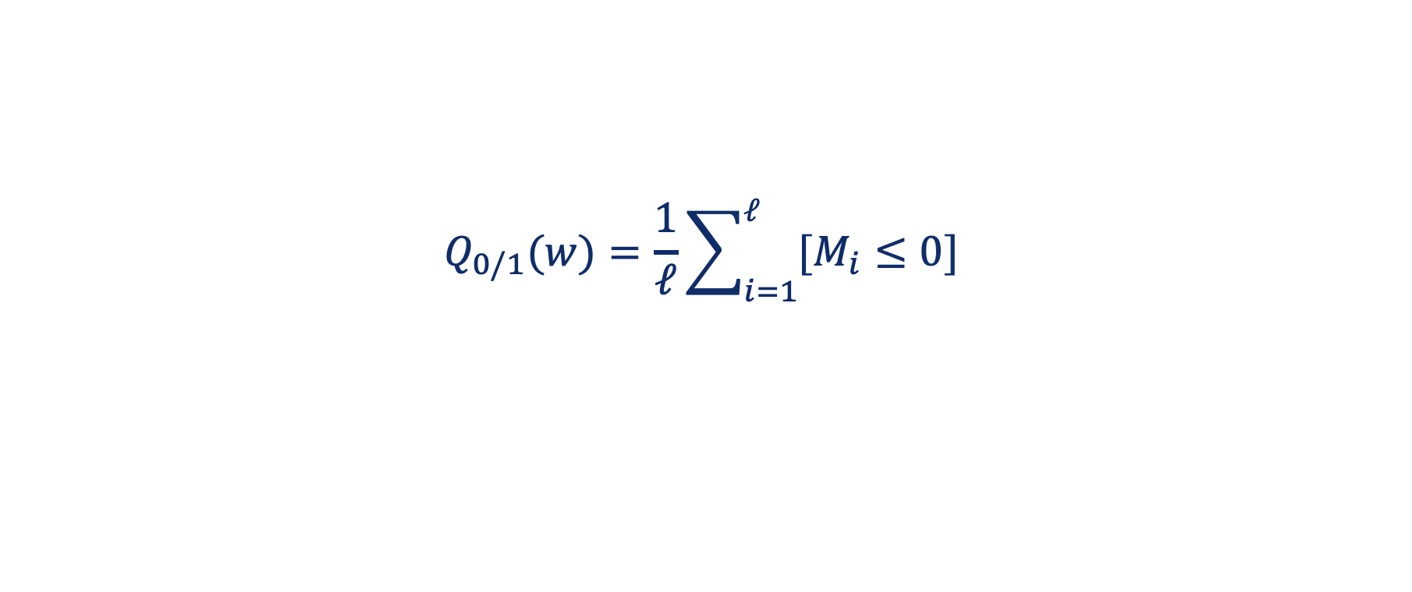
Доля ошибок как критерий
Национальный исследовательский
университет «Высшая школа
экономики»
Градиентное обучение и
линейная классификация
3. Линейная классификация
Естественный критерий классификации считает неверные ответы.
$$Q_{0/1}(w)=\frac{1}{ℓ}\sum_{i=1}^{ℓ}{[M_{i}≤0]}$$
Функция [M ≤ 0] кусочно постоянна. Её градиент почти всюду
равен нулю, поэтому обычный GD не получает полезного направления.
Notes:
ЦУ, МАГА2026, неделя 5, «Логистическая регрессия и SVM», слайды 8–10. Случай M=0 зависит от принятого правила; здесь относим его к ошибке.
Вышка, «Градиентное обучение, линейная классификация», лекция 4, 2025, слайды 15, 16, 19.

Slide 31
0–1 потеря: ступенька в нуле
Национальный исследовательский
университет «Высшая школа
экономики»
Градиентное обучение и
линейная классификация
3. Линейная классификация
При M ≤ 0 ошибка стоит 1. При M > 0 стоит 0. Малый сдвиг вдали от нуля не меняет штраф.
Notes:
При M≤0 потеря равна 1, при M>0 равна 0. Закрашенная точка задаёт L(0)=1. Полая точка (0,0) не входит в график. Вертикальный пунктир обозначает скачок и не задаёт дополнительных значений функции в нуле.
ЦУ, МАГА2026, неделя 5, «Логистическая регрессия и SVM», слайды 8–10.
Вышка, «Градиентное обучение, линейная классификация», лекция 4, 2025, слайд 19.

Slide 32
Потери и качество классификации
Национальный исследовательский
университет «Высшая школа
экономики»
Градиентное обучение и
линейная классификация
4. Потери и качество классификации
04
Замена неудобной 0–1 потери
Accuracy и цена ошибок при дисбалансе
Notes:
Вышка, «Градиентное обучение, линейная классификация», лекция 4, 2025, слайды 2.

Slide 33
Вопрос: чем заменить ступеньку
Национальный исследовательский
университет «Высшая школа
экономики»
Градиентное обучение и
линейная классификация
4. Потери и качество классификации
Один объект имеет отступ M = −2.
Другой находится рядом с границей: M = −0,1.
0–1 потеря равна 1 для обоих. Как показать алгоритму, какая ошибка хуже?
Notes:
ЦУ, МАГА2026, неделя 5, «Логистическая регрессия и SVM», слайды 8–11. Вопрос до демонстрации суррогатных потерь.
Вышка, «Градиентное обучение, линейная классификация», лекция 4, 2025, слайды 19, 20.

Slide 34
Заменяем 0–1 потерю
Национальный исследовательский
университет «Высшая школа
экономики»
Градиентное обучение и
линейная классификация
4. Потери и качество классификации
Вместо скачка в нуле берём функцию от отступа, которая
меняется постепенно и даёт направление для оптимизации.
Отступ M | 0–1 потеря | Желаемое поведение суррогата
Сильная ошибка | 1 | Большой штраф
Рядом с границей | Зависит от знака | Заметный штраф
Уверенно верно | 0 | Малый штраф
Notes:
ЦУ, МАГА2026, неделя 5, «Логистическая регрессия и SVM», слайды 8–11. Не каждая гладкая суррогатная потеря является поточечной верхней оценкой 0–1 потери без масштабирования.
Вышка, «Градиентное обучение, линейная классификация», лекция 4, 2025, слайды 19, 20.

Slide 35




Четыре функции потерь от отступа
Национальный исследовательский
университет «Высшая школа
экономики»
Градиентное обучение и
линейная классификация
4. Потери и качество классификации
Потеря | Формула L(M) | Свойство
Экспоненциальная |  | Сильно наказывает большие ошибки
Сигмоидальная |  | Ограничена, но невыпукла
Логистическая |  | Гладкая и выпуклая
Hinge |  | Нулевой штраф при M ≥ 1
$exp(-M)$
$\frac{2}{1+exp(M)}$
$ln(1+exp(-M))$
$max(0,1-M)$
Notes:
ЦУ, МАГА2026, неделя 5, «Логистическая регрессия и SVM», слайды 11, 21–24. Логистическая потеря здесь названа как пример суррогата; вероятностную модель выводим позже по курсу.
Вышка, «Градиентное обучение, линейная классификация», лекция 4, 2025, слайды 20.
Логистическая потеря сама по себе не превосходит 0–1 потерю при всех M.

Slide 36
Логистическая потеря и hinge
Национальный исследовательский
университет «Высшая школа
экономики»
Градиентное обучение и
линейная классификация
4. Потери и качество классификации
Чёрная линия: 0–1 потеря. Цветная: потеря для обучения.
У обеих панелей одинаковые оси, поэтому высоты можно сравнивать.
Логистическая: плавно убывает
Hinge: равна нулю при M ≥ 1
Notes:
Точные функции Llog=ln(1+exp(−M)), Lhinge=max(0,1−M). Чёрная линия на обеих панелях: 0–1 потеря. Шкалы одинаковы. Визуальное сравнение по идее https://scikit-learn.org/stable/auto_examples/linear_model/plot_sgd_loss_functions.html .
Вышка, «Градиентное обучение, линейная классификация», лекция 4, 2025, слайды 20.

Slide 37
Потеря при большом отрицательном отступе
Национальный исследовательский
университет «Высшая школа
экономики»
Градиентное обучение и
линейная классификация
4. Потери и качество классификации
При M = −2 экспоненциальная потеря равна 7,39, сигмоидальная 1,76.
Экспонента растёт без границы, сигмоидальная стремится к 2.
Экспоненциальная: шкала 0–8
Сигмоидальная: шкала 0–2
Notes:
Точные функции exp(−M) и 2/(1+exp(M)). У панелей разные шкалы вертикальной оси, что явно указано на слайде. Сравнивается поведение при отрицательном отступе. Чёрная линия: 0–1 потеря.
Вышка, «Градиентное обучение, линейная классификация», лекция 4, 2025, слайды 20.

Slide 38
Как потери относятся к ошибке
Национальный исследовательский
университет «Высшая школа
экономики»
Градиентное обучение и
линейная классификация
4. Потери и качество классификации
При одинаковой доле ошибок модели могут иметь разные отступы.
Потери различают большой отрицательный отступ и точку у границы.
M | 0–1 | exp(−M) | ln(1 + exp(−M)) | max(0,1−M)
−2 | 1 | 7,39 | 2,13 | 3
0 | 1 | 1,00 | 0,69 | 1
+1 | 0 | 0,37 | 0,31 | 0
+2 | 0 | 0,14 | 0,13 | 0
Notes:
Проверка формул численно. Значения округлены. ЦУ, МАГА2026, неделя 5, «Логистическая регрессия и SVM», слайды 8–11, 21–24.
Вышка, «Градиентное обучение, линейная классификация», лекция 4, 2025, слайды 20.
В таблице M = 0 считается ошибкой. Выбор правила в точке равенства надо фиксировать явно.

Slide 39
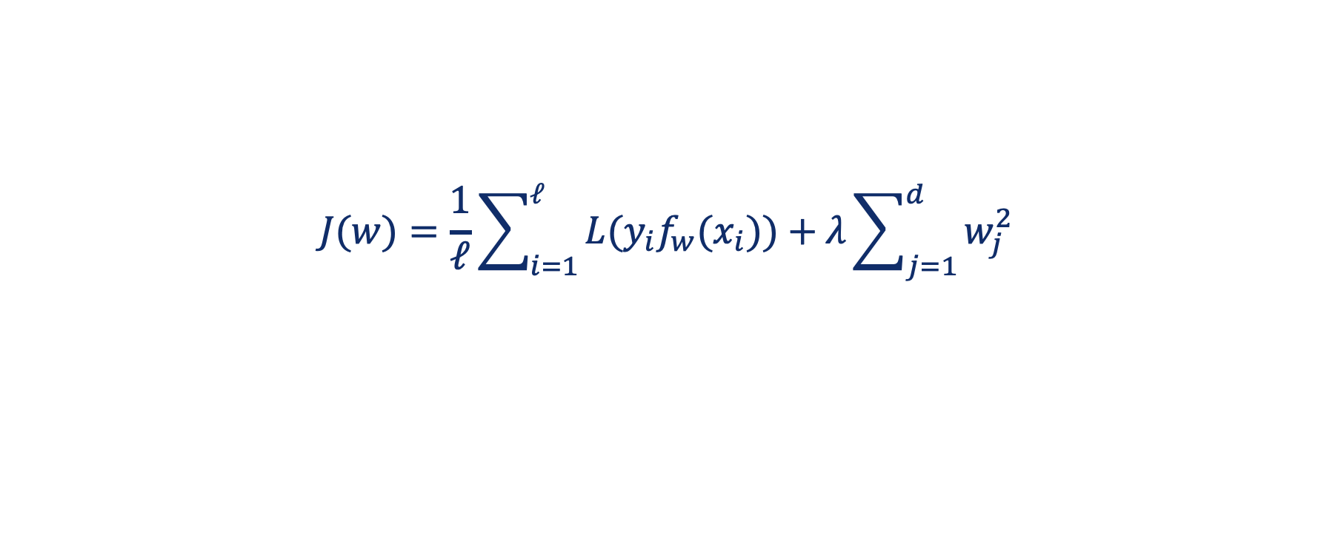
Обучение линейного классификатора
Национальный исследовательский
университет «Высшая школа
экономики»
Градиентное обучение и
линейная классификация
4. Потери и качество классификации
Выбираем веса, минимизируя среднюю потерю на train.
Штраф за большие веса можно добавить отдельно.
$$J(w)=\frac{1}{ℓ}\sum_{i=1}^{ℓ}{L(y_{i}f_{w}(x_{i}))+λ\sum_{j=1}^{d}{w_{j}^{2}}}$$
Notes:
ЦУ, МАГА2026, неделя 5, «Логистическая регрессия и SVM», слайды 20–24. Общая запись для суррогатной потери и L2-регуляризации.
Вышка, «Градиентное обучение, линейная классификация», лекция 4, 2025, слайды 15, 19, 20.
Функция потерь нужна для обучения. Качество выбора модели измеряем на validation.

Slide 40
Что оптимизируем на трёх объектах
Национальный исследовательский
университет «Высшая школа
экономики»
Градиентное обучение и
линейная классификация
4. Потери и качество классификации
Вернёмся к объектам A, B и C. Выбрали логистическую потерю.
Пока считаем только среднюю потерю, без регуляризации.
Объект | Отступ M | Правильный класс? | ln(1 + exp(−M))
A | +2,0 | Да | 0,127
B | −0,3 | Нет | 0,854
C | −2,0 | Нет | 2,127
Средняя потеря ≈ 1,036. Доля ошибок = 2/3.
Notes:
Продолжение таблицы объектов A, B, C из раздела об отступе. Точные значения log(1+exp(−M)) округлены до трёх знаков. Среднее без штрафа 1,036. Две ошибки из трёх, accuracy=1/3.
Вышка, «Градиентное обучение, линейная классификация», лекция 4, 2025, слайды 15, 19, 20.

Slide 41
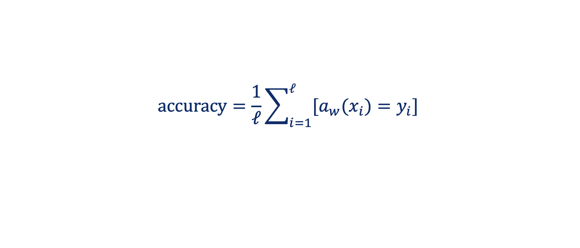
Accuracy: доля правильных ответов
Национальный исследовательский
университет «Высшая школа
экономики»
Градиентное обучение и
линейная классификация
4. Потери и качество классификации
$$\text{accuracy}=\frac{1}{ℓ}\sum_{i=1}^{ℓ}{[a_{w}(x_{i})}=y_{i}]$$
Если из 100 заказов правильно классифицированы 92,
accuracy равна 0,92, или 92%.
Notes:
Вышка, «Градиентное обучение, линейная классификация», лекция 4, 2025, слайд 21. Accuracy дополняет ранее введённое в лекции 1 понятие метрики качества.
Вышка, «Градиентное обучение, линейная классификация», лекция 4, 2025, слайды 21.
Доля ошибок равна 1 − accuracy при одинаковом наборе объектов и правиле для M = 0.

Slide 42
Accuracy при редком положительном классе
Национальный исследовательский
университет «Высшая школа
экономики»
Градиентное обучение и
линейная классификация
4. Потери и качество классификации
Среди 100 доставок только 5 опоздали. Модель, которая всегда
предсказывает «вовремя», правильно отвечает для 95 заказов.
Фактический класс | Сколько объектов | Правильно найдено
Вовремя | 95 | 95
Опоздала | 5 | 0
Accuracy = 95%, но все 5 опозданий пропущены.
Notes:
Вышка, «Градиентное обучение, линейная классификация», лекция 4, 2025, слайд 21. Учебный пример 95 отрицательных и 5 положительных объектов.
Вышка, «Градиентное обучение, линейная классификация», лекция 4, 2025, слайды 21.
Высокая accuracy здесь скрывает полный пропуск редкого класса. Другие метрики разберём на следующей лекции.

Slide 43
Абсолютное и относительное улучшение
Национальный исследовательский
университет «Высшая школа
экономики»
Градиентное обучение и
линейная классификация
4. Потери и качество классификации
Относительное снижение ошибки нужно читать вместе с исходной
частотой ошибки и абсолютным изменением.
Доля ошибок | Снижение в п. п. | Относительное снижение
с 20% до 10% | 10 | 50%
с 50% до 25% | 25 | 50%
с 0,1% до 0,01% | 0,09 | 90%
Notes:
Вышка, «Градиентное обучение, линейная классификация», лекция 4, 2025, слайд 22. Примеры 20%→10%, 50%→25%, 0,1%→0,01% взяты из исходника; арифметика пересчитана.
Вышка, «Градиентное обучение, линейная классификация», лекция 4, 2025, слайды 22.
Одинаковые 50% относительного улучшения дают разную разницу в процентных пунктах.

Slide 44
Как сравнивать классификаторы
Национальный исследовательский
университет «Высшая школа
экономики»
Градиентное обучение и
линейная классификация
4. Потери и качество классификации
1. Сначала определяем, какие ошибки важны для задачи.
2. Выбираем метрику и правило разбиения до подбора модели.
3. Сравниваем варианты на validation.
4. После выбора один раз считаем качество на test.
Notes:
ЦУ, МАГА2026, неделя 5, «Логистическая регрессия и SVM», обзор проверки качества. Детальные precision, recall и другие метрики относятся к лекции 5 Вышки.
Вышка, «Градиентное обучение, линейная классификация», лекция 4, 2025, слайды 21, 22.
Если заказы упорядочены во времени, проверяем на более позднем периоде.

Slide 45
Итоги
Национальный исследовательский
университет «Высшая школа
экономики»
Градиентное обучение и
линейная классификация
Итоги лекции
Раздел | Что получили
Градиентные методы | SAG хранит градиенты объектов. Momentum учитывает прошлые шаги. AdaGrad, RMSprop и Adam подстраивают шаг для каждого веса.
Классификация | Линейный скор задаёт границу. Отступ показывает, верно ли классифицирован объект.
Обучение и оценка | Потеря от отступа помогает обучать модель. При оценке accuracy учитываем баланс классов.
Notes:
Вышка, «Градиентное обучение, линейная классификация», лекция 4, 2025, слайды 23, 24, 25.

Slide 46
Вопросы

